Slide 1
PIONIR II
Ljubljana • 3. 8. 2020

Slide 2
Prva pomoč
01

Slide 3
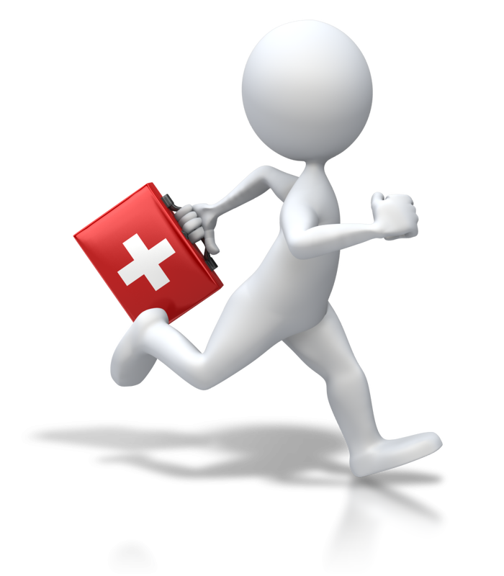
NUJNA MEDICINSKA POMOČ - SLOVENIJA
poklicne enote: urgentni centri, reševalne postaje
Nepoklicne enote: ekipe prvih posredovalcev, PNMP

Slide 4
NUJNA MEDICINSKA POMOČ - GZL
poklicne enote: SNMP, UKC Ljubljana, reševalna postaja
Nepoklicne enote: ekipe prvih posredovalcev, PNMP v posameznih PGD

Slide 5

112
številka za klic v sili
vse evropske države
reševalci, gasilci (policija)

Slide 6

Kdo kliče?
Kaj se je zgodilo?
Kje potrebujemo pomoč?
Koliko oseb potrebuje pomoč?
V kakšnem stanju so poškodovani?

Slide 7
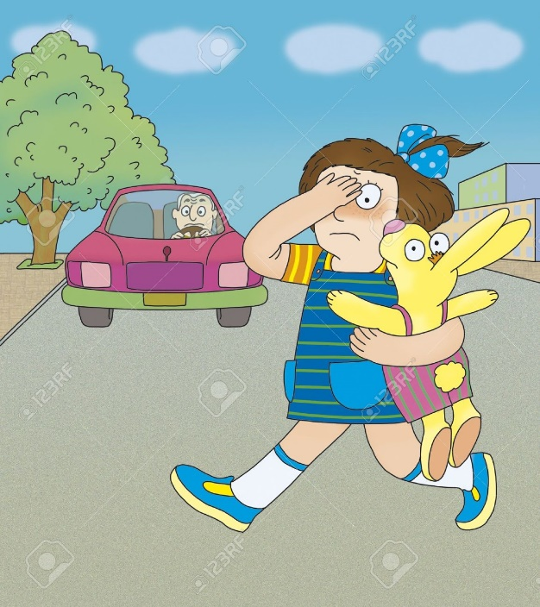
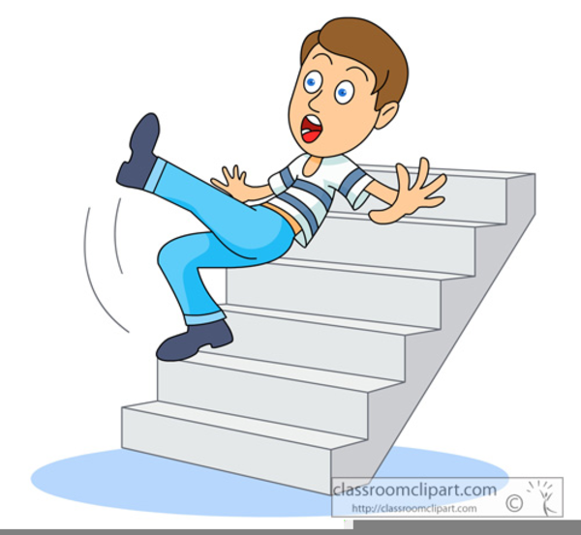

NEVARNOSTI PRI PP
P
Na kaj moramo še paziti?

Slide 8
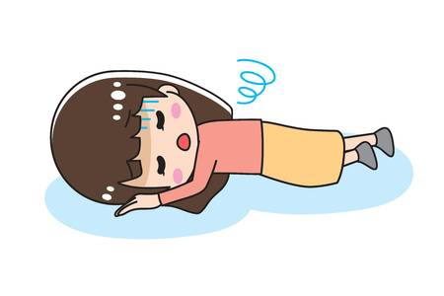

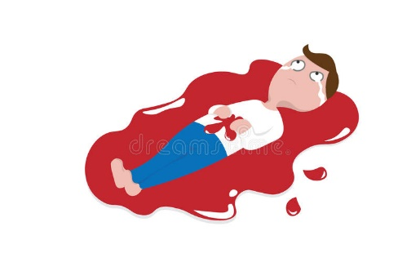

5 NEVARNOSTI ZA ŽIVLJENJE
P
nezavest
zastoj dihanja
hujše krvavitve
šok
zastrupitve

Slide 9
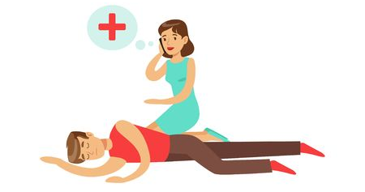
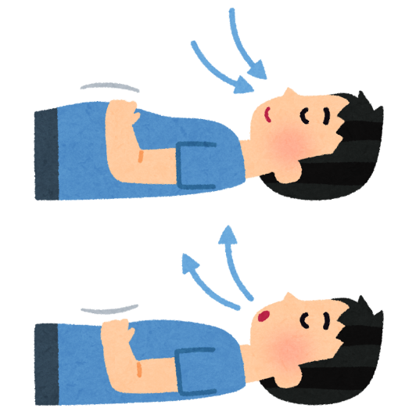
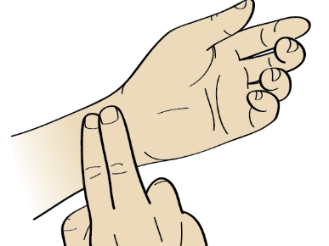

ŽIVLJENJSKE FUNKCIJE (ZNAKI ŽIVLJENJA)
P
zavest
dihanje
srčni utrip

Slide 10
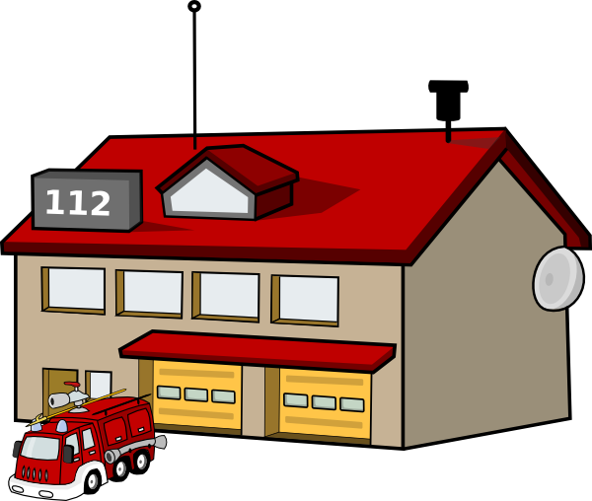
OPREMA ZA PP V PGD
P

Slide 11
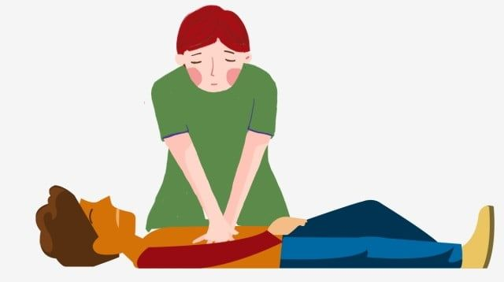
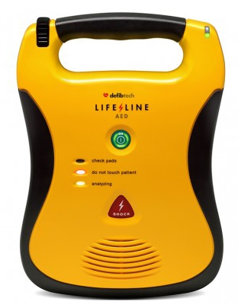

TEMELJNI POSTOPKI OŽIVLJANJA in AED
P
Ko je oseba nezavestna, se ne odziva, ne diha
AED – naprava, ki zazna zastoj srca. Uporabimo jo pri temeljnih postopkih oživljanja.

Slide 12
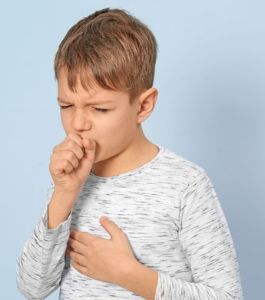
ZAPORA DIHAL
P
LAŽJA ZAPORA
TEŽJA ZAPORA
5x udarec po hrbtu
5x pritisk na trebuh
nezavestna oseba: kličemo 112

Slide 13
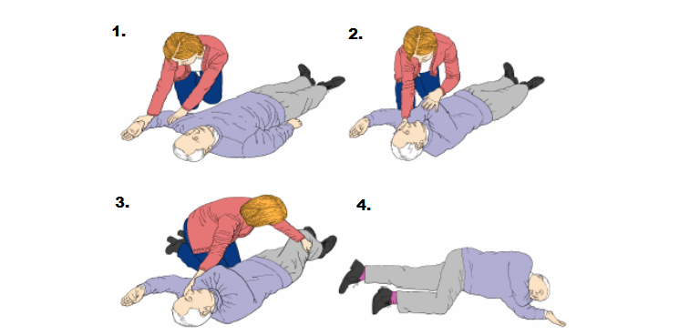
NEZAVEST
P
poškodbe
bolezni
okolje

Slide 14
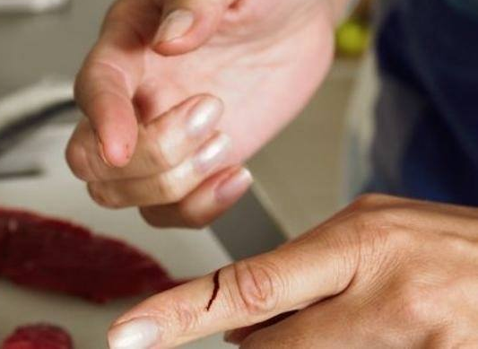
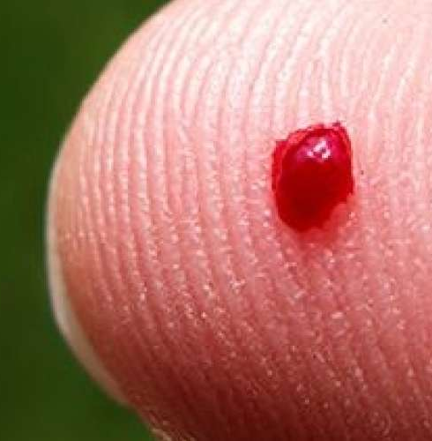
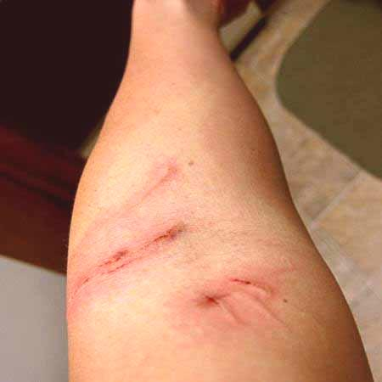
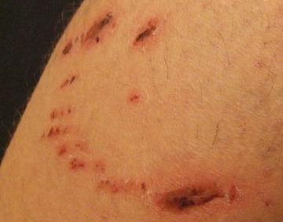
RANE
P
ureznina
vbodnina
praska
ugriznina

Slide 15
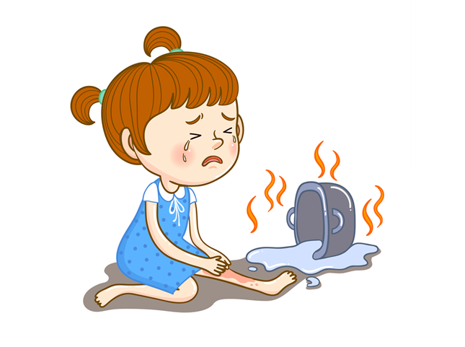
OPEKLINE
P
običajna opeklina
sončna opeklina
mehanska opeklina
električna opeklina
kemična opeklina

